Slide 1
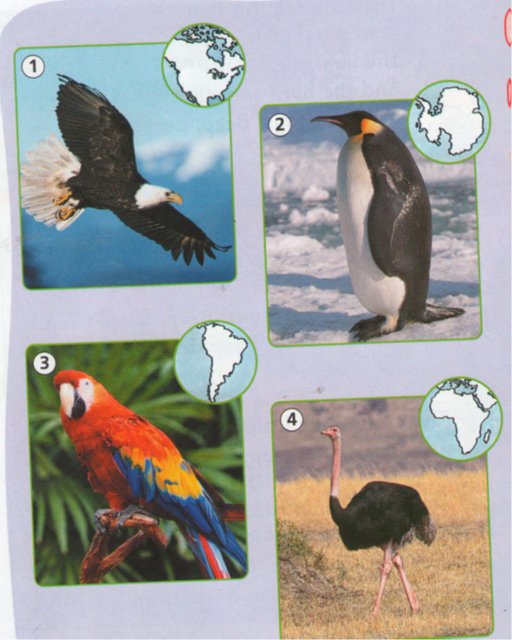
Dnes budeme potřebovat tato slovíčka:
SPOJTE SPRÁVNĚ SLOVA:
penguin pštros
parrot orel
eagle papoušek
ostrich tučňák

Slide 2

Poslech 71- učebnice str. 50
What am I ? = Co jsem?
wings = křídla
Zapiš si další slovíčka:
North America = Severní Amerika
South America = Jižní Amerika
the Antarctic = Antarktida
Africa = Afrika
the Czech Republic = Česká republika
_____________________________________
grass = tráva
Leaves = listy
Fruit = ovoce
Nuts = oříšky
------------------------------------------------------------
I am = I´m … = Já jsem …
I am from … = Já jsem z …

Slide 3
Neurčitý člen vyjadřuje, že podstatné jméno není nijak blíže určeno. Posluchač/čtenář tedy neví, jakou konkrétní věc (zvíře) si pod daným podstatným jménem má představit.
Kdy použít neurčitý člen "a, an"?
1. Uvádíme novou informaci
Neurčitý člen používáme tehdy, když mluvíme o něčem poprvé.
2. Mluvíme o lidech nebo věcech obecně, nemáme na mysli nic a nikoho konkrétního.
3. Povolání
Člen neurčitý se používá tehdy, když mluvíme o povolání.
He's a good teacher. Je dobrý učitel.
4. Neurčitý člen použijeme tehdy, když chceme blíže popsat osobu či věc pomocí přídavného jména. He is a good student. Je dobrý student.
5. Místo číslovky jedna
Neurčitý člen "a, an", je vlastně zkratkou z číslovky "one".
má neurčitý člen dva tvary: "a", "an„
Neurčitý člen "a" [ə]
Neurčitý člen "a" patří před ta podstatná jména ,která začínají na vyslovovanou
souhlásku.
a house [haʊs]
a clock [klɒk]
Neurčitý člen "an" [ən]
Neurčitý člen "an" patří před ta podstatná jména, která začínají na vyslovovanou
samohlásku.
an apple [ˈæpəl]

Slide 4
Doplňování neurčitého členu a/an: WB 50/5
ZJEDNODUŠENÉ PRAVIDLO:
a- pokud slovo začíná na souhlásku
an – pokud slovo začíná na samohlásku
(a, e, i, o, u)
It´s a parrot.
It´s a penguin.
It ´s an eagle.
It´s a snake.
It´s an elephant.

Slide 5
Věty, které použiju při popisu:
I like mám rád-a, líbí se mi
I have got I´ve got mám
I am from … I´m from … jsem z …

Slide 6
WB 50/ 6 – kontrola řešení
a crocodile
an elephant
a hippo
a penguin
an eagle
an ostrich
a snake

